Slide 1
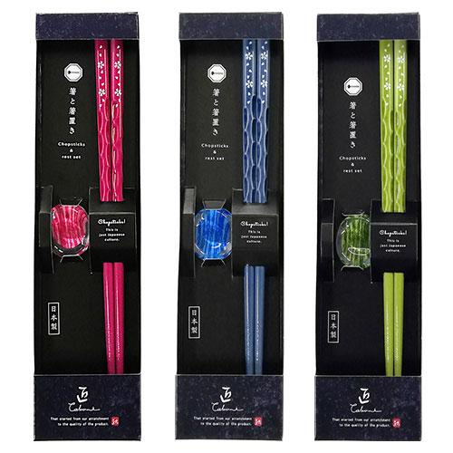
【提案書】
箸＆箸置きセットアースカラー桜
アースカラーを基調にオシャレデザインが目を惹く、箸と箸置きのセットです。赤、青、緑の3色展開から選択可能。海外へのお土産や記念品、また大切な方への贈答用などにおすすめです。
特徴
納期
納期スペース
仕様
素材 : 天然木・アクリル樹脂
サイズ : 箸230 箸置き28×24×12(mm)
重量 : 48g
包装 : 化粧箱入り
お見積
お見積りスペース

